Slide 1
ISUSOVA DOMOVINA
Palestina Isusova vremena
Autor: Ivana Sučija

Slide 2
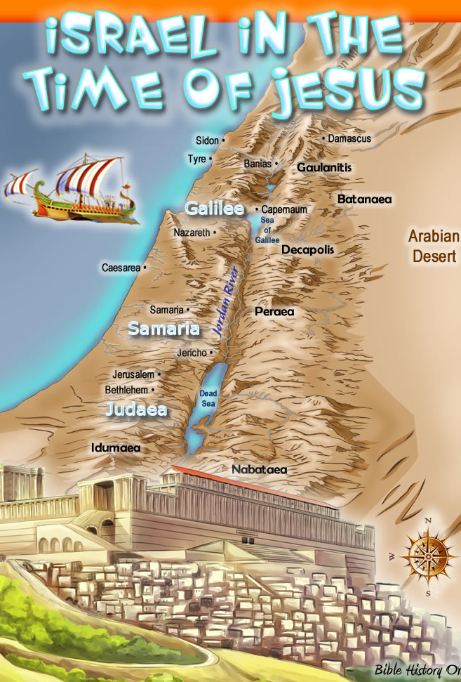
Palestina Isusova vremena
Isusova domovina bila je pod vlašću Rimljana
Isus se rodio u vrijeme cara Augusta
To je vrijeme mnogih sukoba i previranja u politici i židovskoj religiji
Danas se Isusova domovina zove Izrael
Središte je bio i ostao Jeruzalem

Slide 3
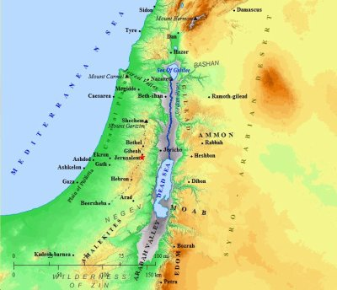
Geografska obilježja
Palestina se nalazila na istočnoj obali Sredozemnog mora
Uz obalu mora prostiru se plodne ravnice
Najveća rijeka u Palestini je Jordan
Najveća jezera su Galilejsko jezero (bogato ribom) i Mrtvo more (slano jezero iz kojeg voda ne istječe)

Slide 4
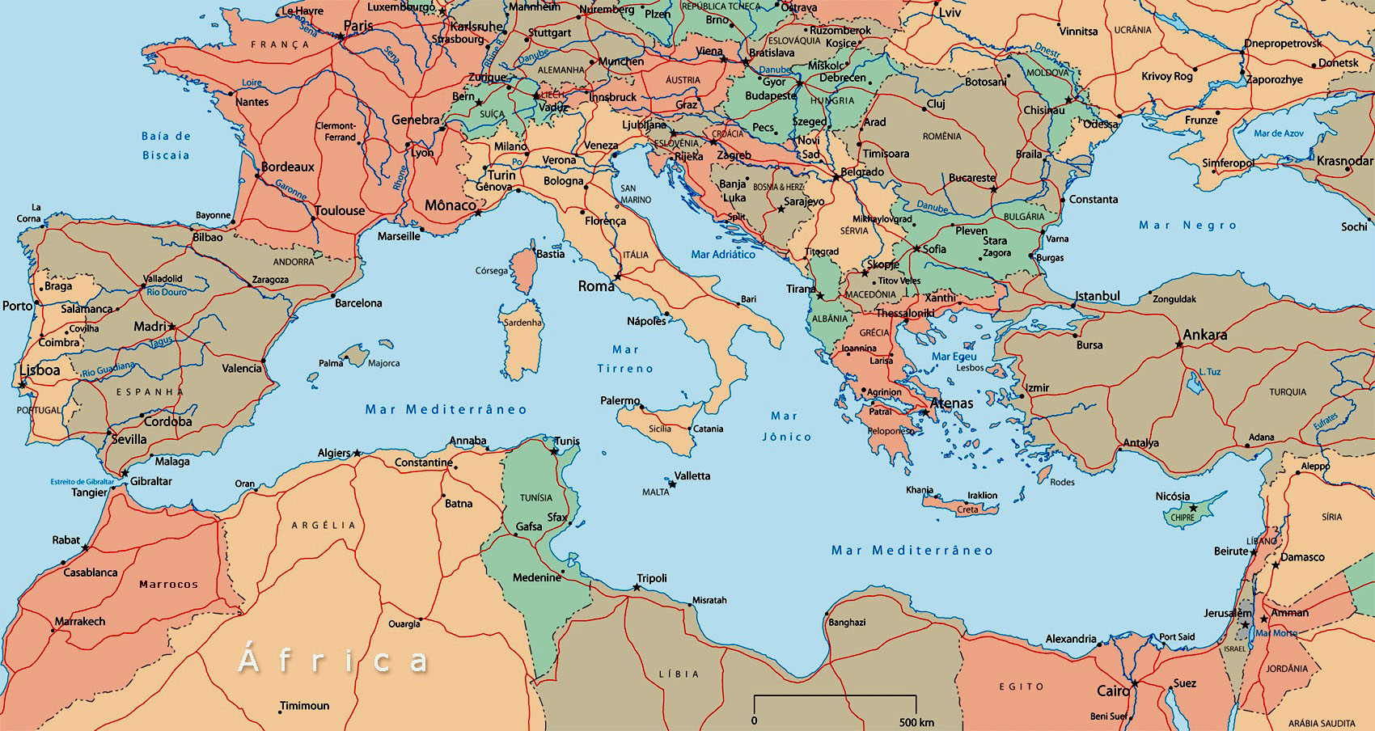
Koliko je daleko Isusova domovina?
Na internetskoj stranici https://hr.utc.city/3018369-3599396 izračunata je udaljenost od Zagreba do Jeruzalema 3 169 km
Kad biste putovali automobilom prosječnom brzinom 70 km/h trebalo bi vam 32 sata neprekidne vožnje od Zagreba do Jeruzalema

Slide 5
POVEŽI MJESTO S DOGAĐAJEM IZ ISUSOVA ŽIVOTA:
BETLEHEM
NAZARET
JERUZALEM

Slide 6
VAŽNA PRAVILA ZA USPJEŠAN RAD U SKUPINI:
1. PAŽLJIVO POSLUŠATI ILI PROČITATI UPUTE NASTAVNIKA O ZADACIMA ZA RAD U GRUPI
2. FORMIRATI SKUPINE PAZEĆI DA SE NITKO U RAZREDU NE OSJEĆA IZOSTAVLJENIM
3. TIJEKOM RADA SLUŠATI I UVAŽAVATI TUĐE IDEJE I MIŠLJENJA
4. PRAVEDNO RASPODIJELITI ZADATKE TRUDEĆI SE DA SVI BUDU ZADOVOLJNI, KOLIKO JE TO MOGUĆE

Slide 7
Rad u skupinama – Upoznajmo Isusovu domovinu - koraci:
Formirati skupine 3-4 učenika
Pregledati i pročitati dobivene materijale
Na plakat zapisati naslov
Izrezati sličice, razmjestiti i zalijepiti na papir za plakat
Prepisati rečenice na plakat uredno, čitljivo i na odgovarajuće mjesto
Pripremiti se za izlaganje uz pomoć plakata (u izlaganju sudjeluju svi učenici)

Slide 8
TABLICA ZA VREDNOVANJE I BODOVANJE:
RUBRIKA za vrednovanje rada u skupini: Isusova domovina (izrada plakata i izlaganje)
ČLANOVI SKUPINE:
Bodovi: | U potpunosti = 2 boda | Djelomično = 1 bod | Nimalo = 0 bodova
DOVRŠENOST PLAKATA (plakat ima naslov, sve sličice i zadane rečenice)
UREDNOST (sličice su uredno izrezane i zalijepite, naslov i rečenice su uredno prepisane)
SUDJELOVANJE U IZLAGANJU (u izlaganju su sudjelovali svi članovi skupine u podjednakoj mjeri)
KVALITETA IZLAGANJA (svi članovi skupine su izlagali dovoljno glasno i razumljivo, te su bili su okrenuti prema slušačima)
ZBROJ BODOVA:
OCJENA:
Rada u skupini – izrada plakata i izlaganje o ISUSOVOJ DOMOVINI

Slide 9
SKALA ZA OCJENJIVANJE – izrade plakata i izlaganja o Isusovoj domovini:
7 – 8 bodova = ocjena odličan (5)
5 – 6 bodova = ocjena vrlo dobar (4)
3 – 4 boda = ocjena dobar (3)
2 boda = ocjena dovoljan (2)
0 – 1 bod = ocjena nedovoljan (1)
Ocjena se upisuje u stvaralačko izražavanje svim članovima skupine!

Slide 10
RJEŠENJA RADNOG LISTIĆA „Isusova domovina”
1. zadatak – NADOPUNI REČENICE!
Isusova domovina zove se PALESTINA. U Isusovo vrijeme bila je pod okupacijom RIMSKIH vlasti. Isus se rodio u gradu BETLEHEMU, više od 30 godina živio je u selu NAZARETU, a hodočastio je i na kraju umro u gradu JERUZALEMU. Najveći dio života proveo je u pokrajini GALILEJI.

Slide 11
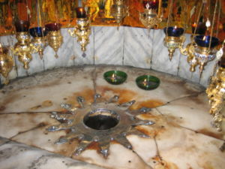
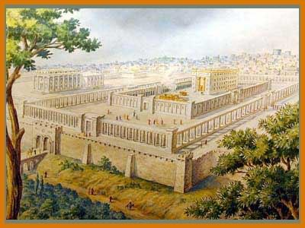
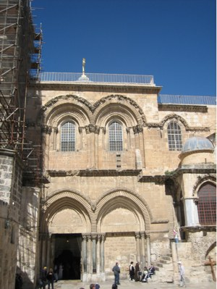
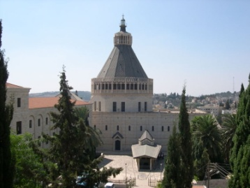
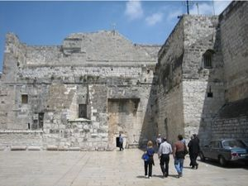
RJEŠENJA RADNOG LISTIĆA „Isusova domovina”
2. zadatak: PRIDRUŽI SLIČICAMA ODGOVARAJUĆI REDNI BROJ!
1. Bazilika Rođenja Isusova, 2. Bazilika Navještenja, 3. Bazilika Svetog groba,
4. Jeruzalemski hram, 5. Mjesto Isusova rođenja u bazilici.
55.
54.
53.
52.
51.

Slide 12
RJEŠENJA RADNOG LISTIĆA „Isusova domovina”
3. zadatak – KRATKO ODGOVORI NA PITANJA!
Što ti se najviše svidjelo kod Isusove domovine?
Što ti se najviše sviđa u tvojoj domovini?

Slide 13
Interaktivna digitalna igra
https://wordwall.net/hr/resource/419203/vjeronauk/isusova-domovina

